Slide 1
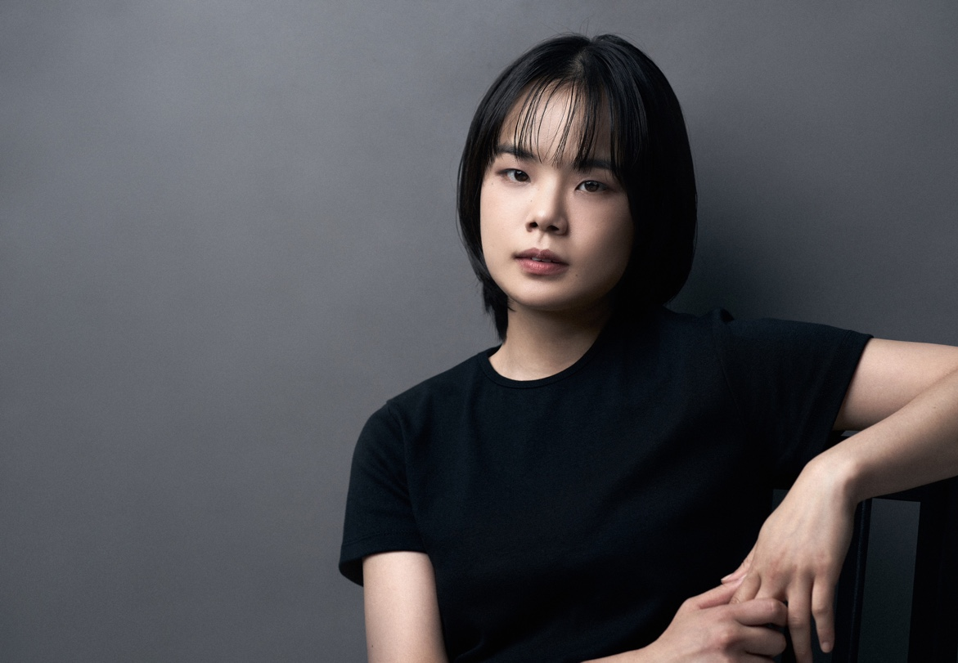
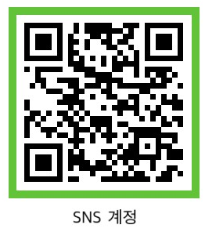
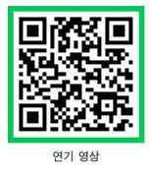
HONG
YU
MI
HONG YU MI
actress 홍 유 미
BIOGRAPHY________________
1994.5.4
166cm / 50kg
FILMOGRAPHY___________
웹드라마 ‘카페 킬리만자로’
영화 ‘파바로티’
단편영화 ‘괜찮아’
연극 ‘응답하라 써니’
연극 ‘택시드리벌’
제 20회 경기도 청소년 연극제 동상 수상
ACTRESS 홍 유 미
작품이 말하고자 하는 바를
캐릭터로서 보고 듣고 생각하고 숨쉬며 말하는 배우
94년생 홍유미입니다.
CONTACT__________________
010 7531 9454
actyumi54@naver.com
https://www.Instagram.com/
actress_hong_yu_mi
Notes:
CONTACT____________________
010 7531 9454
actyumi54@naver.com
https://www.Instagram.com/
actress_hong_yu_mi

Slide 2
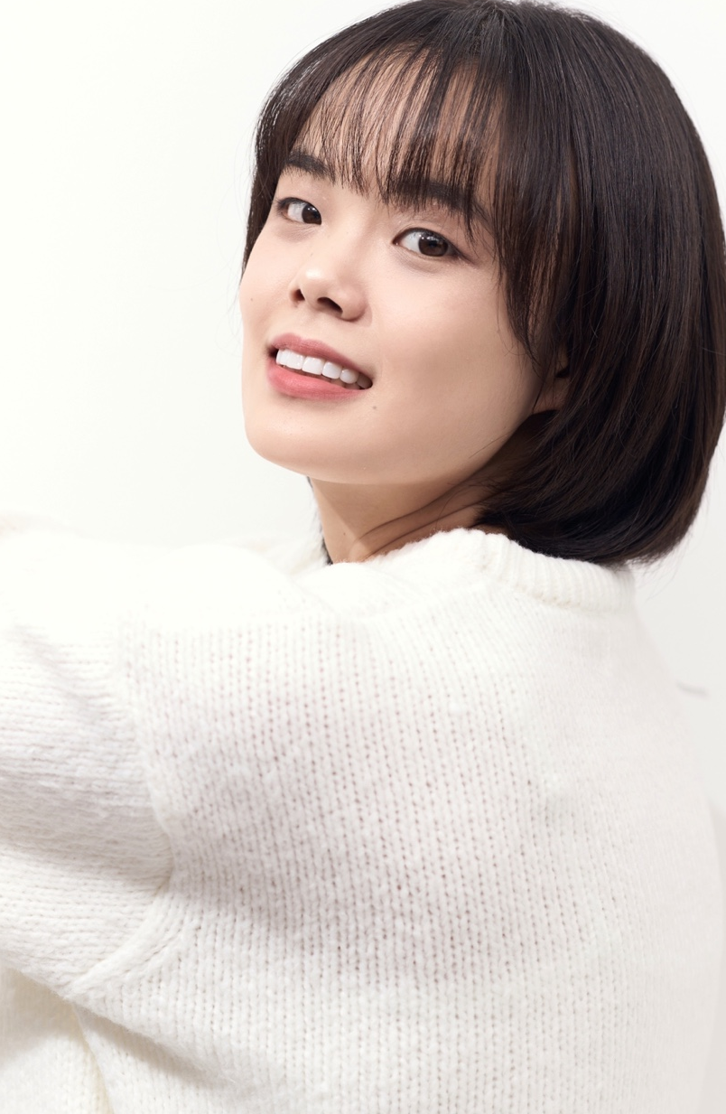
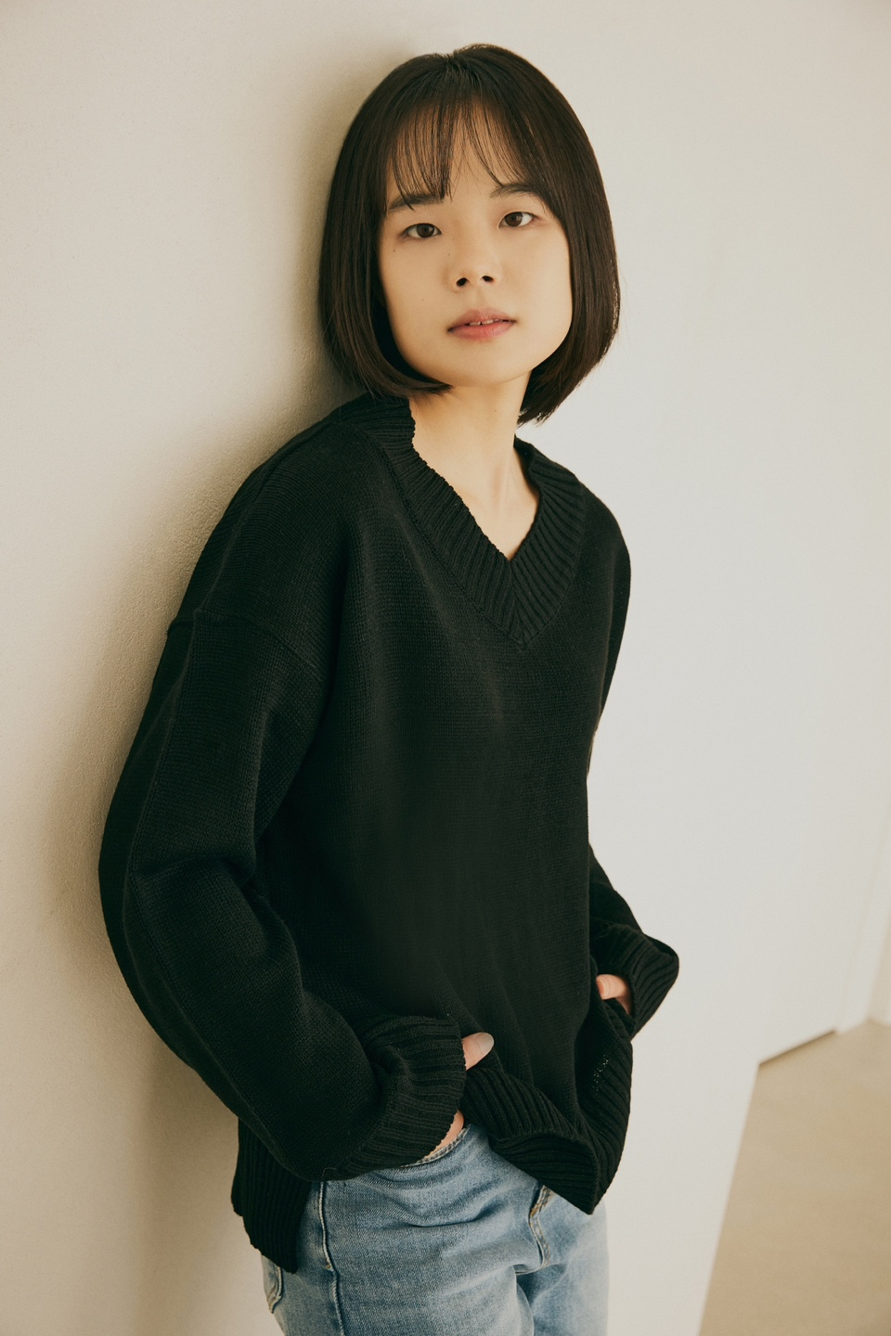
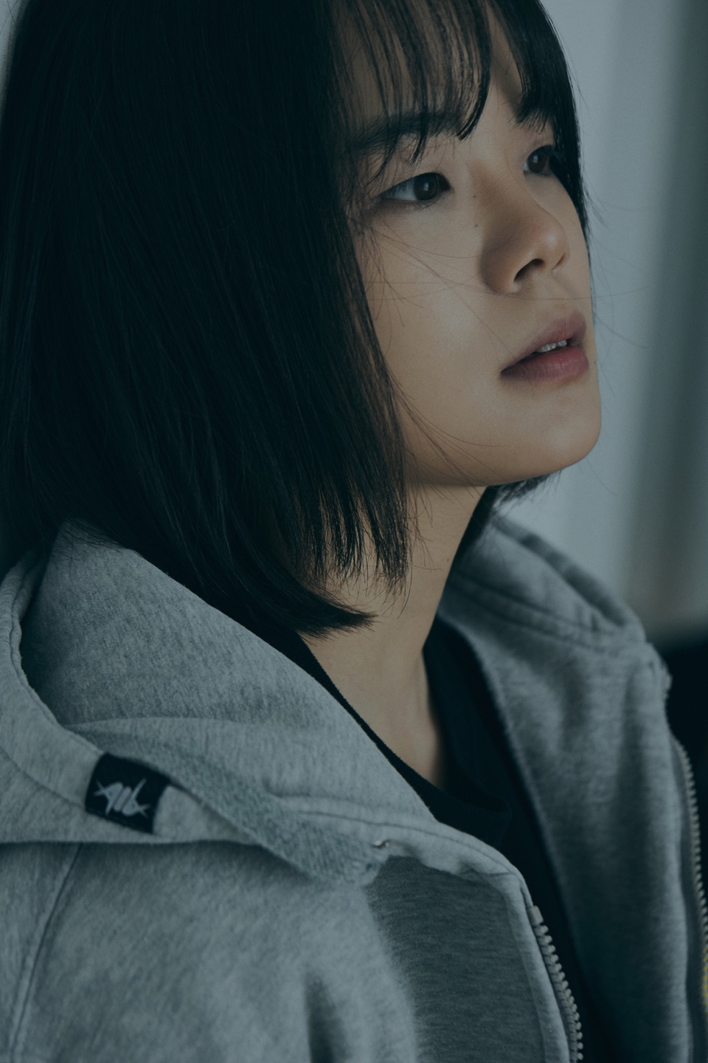
CONTACT
010 7531 9454 actyumi54@naver.com https://www.Instagram.com/actress_hong_yu_mi

